Slide 1
Curso de Especialização em Medicina de Família - UnaSUS
MELHORIA DA ATENÇÃO AO PRÉ-NATAL E AO PUERPÉRIO NA ESTRATÉGIA DE SAÚDE DA FAMÍLIA VILA REAL, SANTANA DO LIVRAMENTO, RS.
Aluno: Daiane Alves do Nascimento
Orientador: Bianca Bittencourt de Souza

Slide 2
Introdução
Santana do Livramento, RS

Slide 3
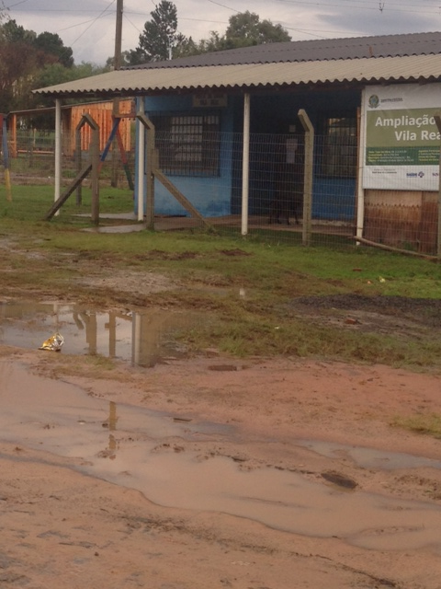
Introduçao
ESF Vila Real

Slide 4
Metodologia
Objetivos em relação ao pré-natal e puerpério:
Ampliar a cobertura
Melhorar a qualidade
Melhorar a adesão
Melhorar os registros
Promover a saúde

Slide 5
Metodologia
Reunião semanal com a equipe de saúde para capacitação ao protocolo de pré-natal e puerpério
Cadastramento
Grupo de gestantes mensalmente
Acompanhamento e atualização de todos registros
Monitoramento
Busca ativa das gestantes pelas ACS
Divulgação dos atendimentos
Reunião com os representantes da comunidade
Atendimento médico às gestantes e puérperas
Acolhimento

Slide 6
Reunião de Equipe

Slide 7
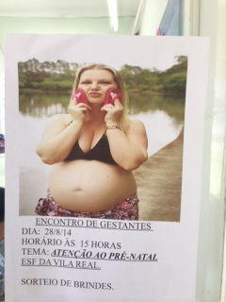
Cartazes da programação e do convite do Grupo de educação continuada

Slide 8
Primeiro Encontro de Gestantes e Puérperas

Slide 9
0bjetivos específicos
Em relação ao pré-natal e puerpério:
Ampliar a cobertura
Melhorar a qualidade
Melhorar a adesão
Melhorar os registros
Promover a saúde

Slide 10
Metas e Resultados
Em relação ao pré-natal

Slide 11
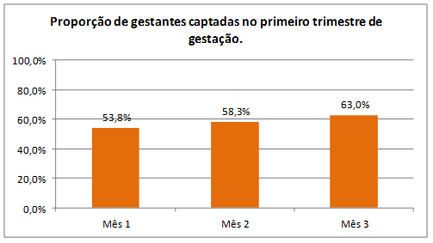
Metas e Resultados

Slide 12
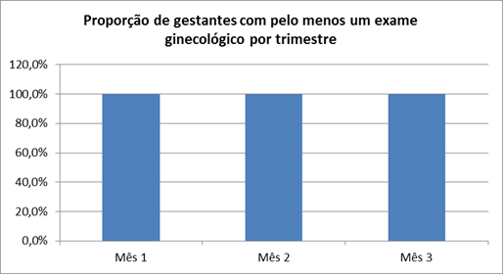
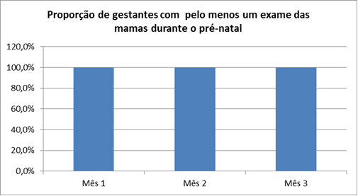
Metas e Resultados

Slide 13
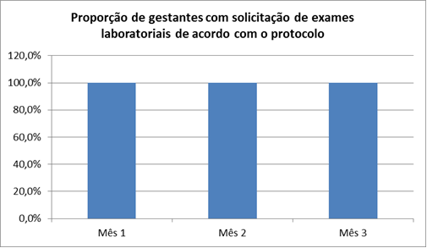
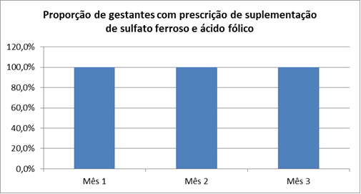
Metas e Resultados

Slide 14
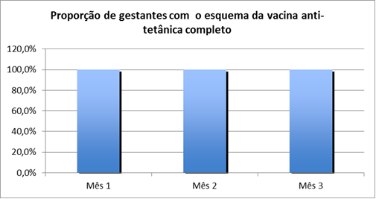
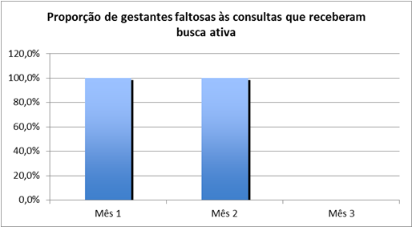
Metas e Resultados

Slide 15
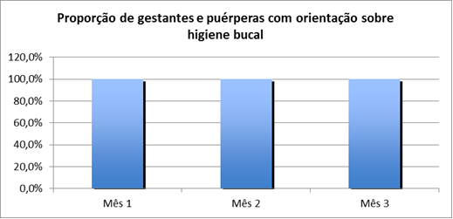
Metas e Resultados

Slide 16
Metas e Resultados
A avaliação do risco gestacional foi realizado em 100% das gestantes
Todas as gestantes receberam orientação nutricional, sobre aleitamento materno, saúde bucal e foram alertadas sobre os problemas com o uso de drogas na gestação
Todas as gestantes receberam orientações sobre os cuidados com o recém nascido, anticoncepção após o parto

Slide 17
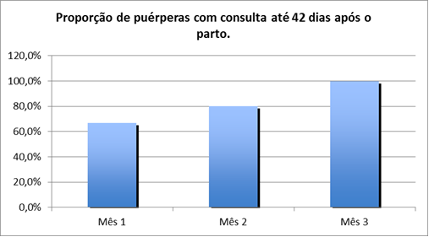
Metas e Resultados - Puerpério
No primeiro mês houve cobertura de 66,7% das puérperas estimadas, no segundo mês 80% e no terceiro mês foi atingida a cobertura de 100% das puérperas.

Slide 18
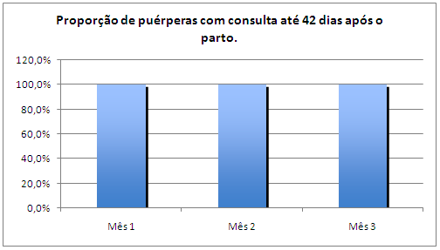
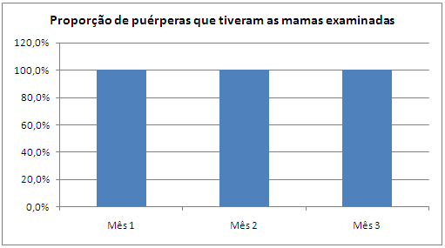
Metas e Resultados

Slide 19
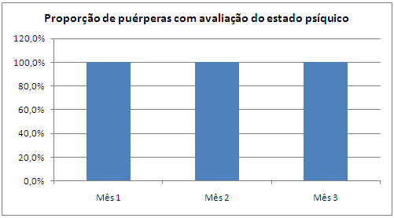
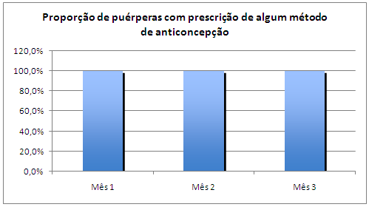
Metas e Resultados

Slide 20
Metas e Resultados
Não foi necessário realizar busca ativa pois todas as puérperas compareceram conforme agendamento
Todas as puérperas tiveram os registros adequados
Todas as puérperas foram orientadas sobre os cuidados com recém nascido, importância do aleitamento materno e orientação sobre planejamento familiar

Slide 21
Discussão
A intervenção na Unidade de Saúde Vila Real trouxe como principais resultados o aumento importante da cobertura dos atendimentos de pré-natal e puerpério, a implementação de uma rotina mais eficaz para este cuidado, a criação de um meio de registro adequado para o controle e diagnóstico situacional.
Melhor qualificação de trabalho por parte da equipe de saúde, divulgação e orientação à população quanto à importância de realizar o pré-natal e acompanhamento puerperal e a monitorização das atividades.

Slide 22
Discussão
Para melhorar a atenção à saúde no serviço é necessário fortalecer a atenção à saúde da mulher e da criança e implementação da atenção à saúde bucal na unidade.
Suprimento do material básico necessário, adaptação da estrutura física da unidade e melhora da acessibilidade na unidade.

Slide 23
Reflexão Crítica do processo pessoal de aprendizagem
A oportunidade de realizar o projeto nesta área me possibilitou perceber que mesmo com recursos escassos é possível melhorar a qualidade da atenção primária. O trabalho em equipe, as capacitações, a motivação dos integrantes, o acolhimento humanizado, a realização de grupos de educação continuada, a utilização de protocolos de atendimentos por toda a equipe e o conhecimento das características particulares do lugar são fundamentais para melhorar a atenção à saúde com resultados mais consistentes.

